Slide 1
과제 #3 (10월 29일 오후 6시 까지 제출)
‘data1.csv’는 모의 실험에 의해 생성된 시계열자료이다.
적절한 추세 모형을 적합시킨 후 잔차분석을 하여라
1)에서 적합한 추세모형에서 1~10 시차 후의 예측값을 구하여라.
적절한 평활법을 적용한 후 잔차분석을 하여라.
3)의 결과를 이용하여 1~10시차 후의 예측값을 구하여라.
실제 1~10차 후의 관측값이 ‘data1_new.csv’일 때, 2), 4)의 결과를 이용하여 어느 모형이 더 적합했는지에 대해 비교하여라.

Slide 2
과제 #3 (10월 29일 오후 6시 까지 제출)
‘usapass.txt’는 미국 월별 비행기 승객 수(단위 : 천 명)의 시계열자료이다. log 변환 후 아래의 분석을 수행하시오.
왜 log 변환이 필요한지에 대해 간단히 설명하여라.
적절한 추세모형 적합 후 잔차분석을 하여라.
적절한 평활법을 적용한 후 잔차분석을 하여라.
적절한 분해법에 의해 각 성분을 분해해여 시계열 그림을 그려라.
4)에서 추정된 불규칙성분을 통해 적용된 분해법이 적절했는지 논하여라.

Slide 3
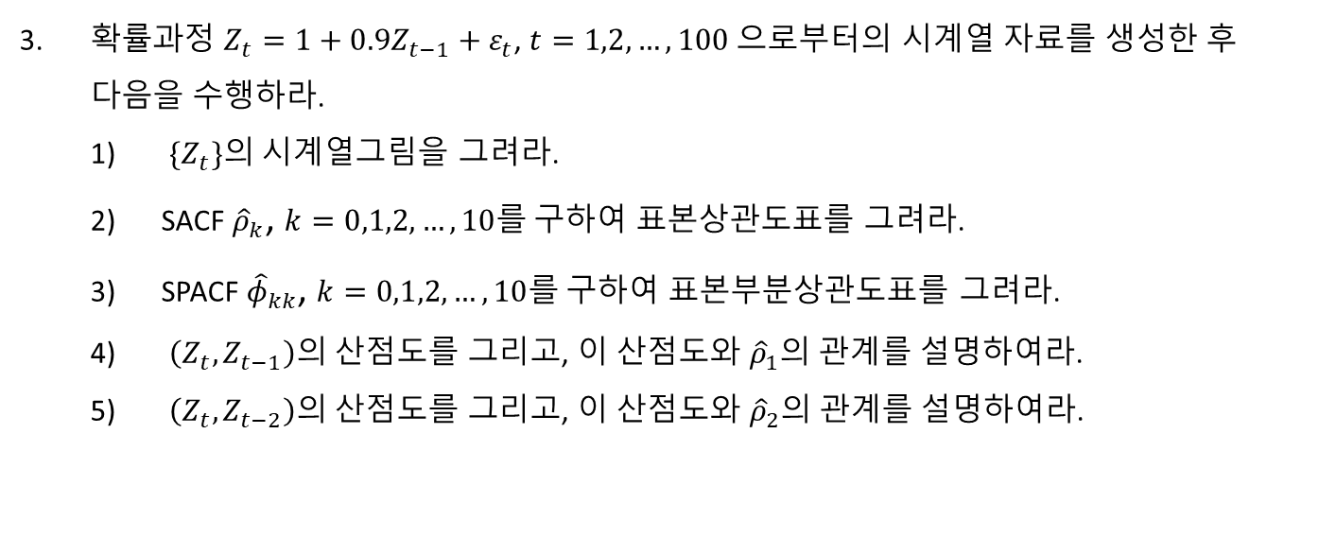
과제 #3 (10월 29일 오후 6시 까지 제출)
확률과정 $Z_{t}=1+0.9Z_{t−1}+ε_{t}$, $t=1,2,…,100$ 으로부터의 시계열 자료를 생성한 후 다음을 수행하라.
$\{Z_{t}\}$의 시계열그림을 그려라.
SACF ${\hat{ρ}}_{k}$, $k=0,1,2,…,10$를 구하여 표본상관도표를 그려라.
SPACF ${\hat{φ}}_{kk}$, $k=0,1,2,…,10$를 구하여 표본부분상관도표를 그려라.
$\left(Z_{t}, Z_{t−1}\right)의$ 산점도를 그리고, 이 산점도와 ${\hat{ρ}}_{1}$의 관계를 설명하여라.
$\left(Z_{t}, Z_{t−2}\right)의$ 산점도를 그리고, 이 산점도와 ${\hat{ρ}}_{2}$의 관계를 설명하여라.

Slide 4
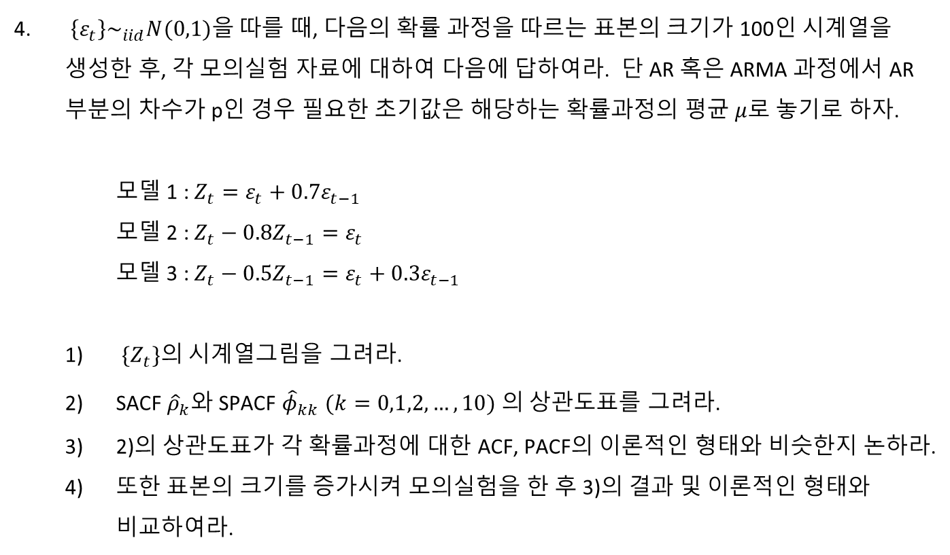
과제 #3 (10월 29일 오후 6시 까지 제출)
$\left\{ε_{t}\right\}\sim _{iid}N(0,1)$을 따를 때, 다음의 확률 과정을 따르는 표본의 크기가 100인 시계열을 생성한 후, 각 모의실험 자료에 대하여 다음에 답하여라. 단 AR 혹은 ARMA 과정에서 AR 부분의 차수가 p인 경우 필요한 초기값은 해당하는 확률과정의 평균 $μ$로 놓기로 하자.
모델 1 : $Z_{t}=ε_{t}+0.7ε_{t−1}$
모델 2 : $Z_{t}−0.8Z_{t−1}=ε_{t}$
모델 3 : $Z_{t}−0.5Z_{t−1}=ε_{t}+0.3ε_{t−1}$
$\{Z_{t}\}$의 시계열그림을 그려라.
SACF ${\hat{ρ}}_{k}$와 SPACF ${\hat{φ}}_{kk}$ $(k=0,1,2,…,10)$ 의 상관도표를 그려라.
2)의 상관도표가 각 확률과정에 대한 ACF, PACF의 이론적인 형태와 비슷한지 논하라.
또한 표본의 크기를 증가시켜 모의실험을 한 후 3)의 결과 및 이론적인 형태와 비교하여라.

